Slide 1
ОРГАНИЗАЦИЯ РАБОТЫ КОНДИТЕРСКОГО ЦЕХА
Департамент образования и науки Приморского края
Краевое государственное бюджетное профессиональное образовательное учреждение
«Приморский индустриальный колледж»
Техническое оснащение предприятии общественного питания
Выполнил : Преподаватель 1 категории Козюкова Е.О.
г. Арсеньев
2019г.

Slide 2
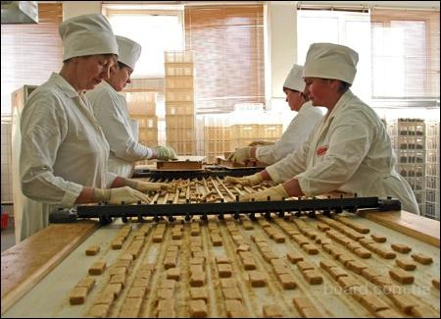
Кондитерские цехи предусматривают на заготовочных предприятиях, изготовляющих полуфабрикаты, и на предприятиях общедоступной сети . В отличие от мелких кондитерских цехов, организуемых в предприятиях общественного питания, кондитерские цехи заготовочных предприятий имеют большую мощность, технически лучше оснащены и поэтому более рентабельны. В цехе изготовляют широкий ассортимент изделий из дрожжевого, песочного, слоеного, бисквитного и заварного теста, а также выпускают дрожжевое, песочное и слоеное тесто в виде полуфабриката.

Slide 3
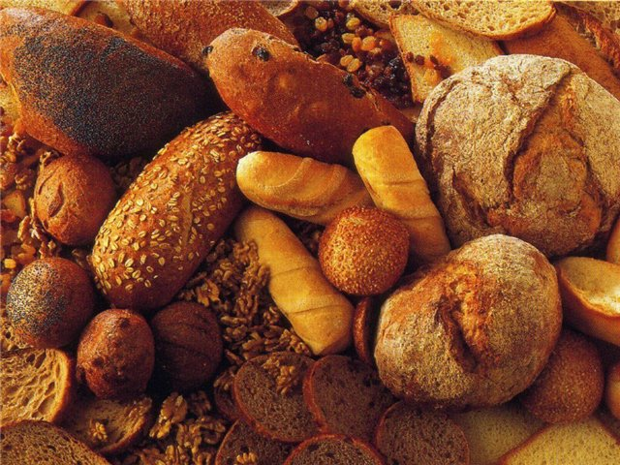
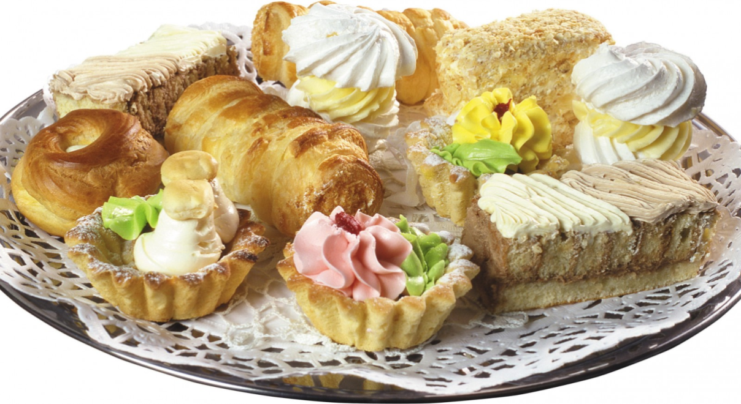
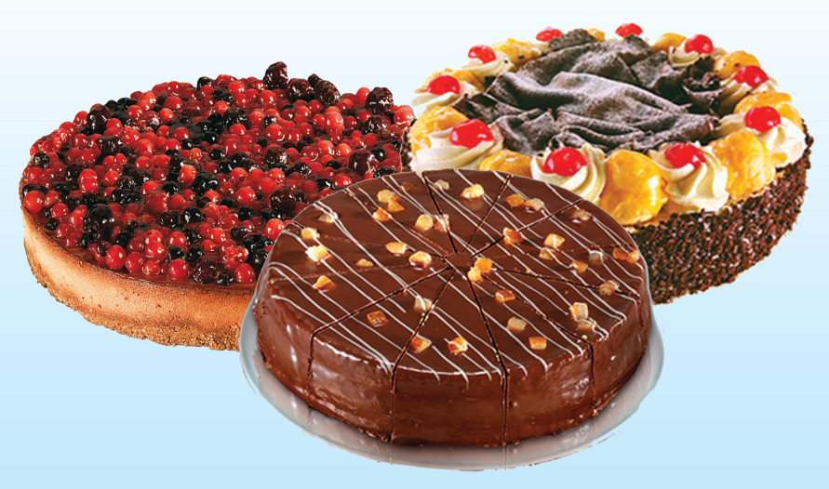
В результате перепрофилирования производств многих заготовочных предприятий, которое произошло в последние годы, производство кондитерских и мучных изделий разделилось с образованием кондитерского и мучного цехов.

Slide 4
Организация производственных участков и рабочих мест
Рабочим местом применительно к кондитерскому цеху называется отдельное помещение или участок производственной площади, закрепленный за одним работником или группой работников.
В зависимости от мощности цеха и выпускаемого ассортимента могут быть организованы следующие рабочие места:
– для обработки яиц;
– для просеивания муки;
– для подготовки других видов сырья;
– для замеса дрожжевого, слоеного, песочного теста;
– для приготовления бисквитного и заварного теста;
– для разделки изделий из дрожжевого и песочного теста;
– для разделки изделий из слоеного теста;
– для разделки изделий из бисквитного и заварного теста;
– для выпечки изделий;
– для приготовлений отделочных полуфабрикатов;
– для отделки изделий;
– для мойки инвентаря и тары.

Slide 5
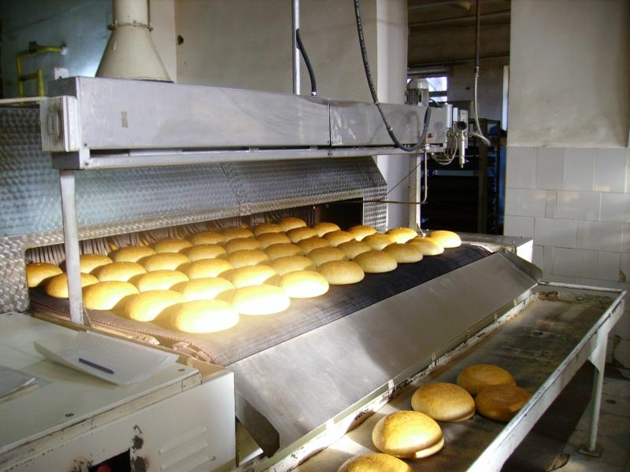
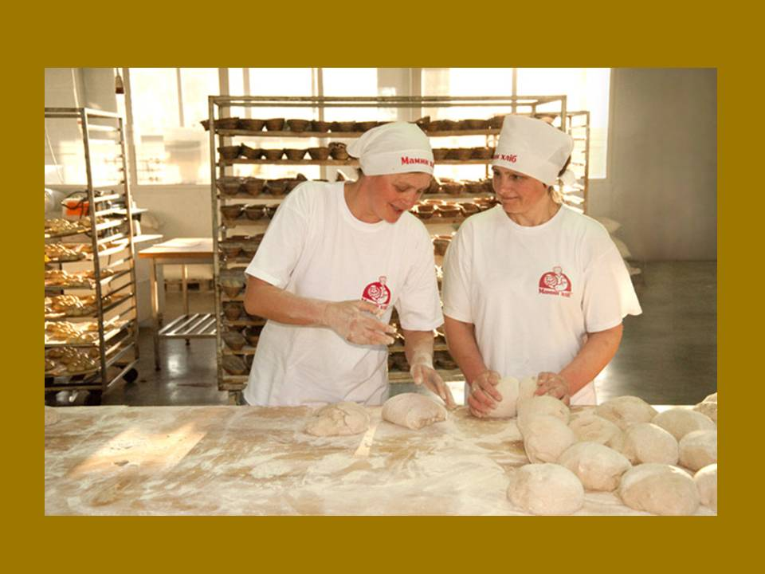
Технологический процесс в мучном цехе:
1.Подготовка продуктов
2.Замес теста
3.Разделка и выпечка изделий
4.Остывание
5.Укладка
6.Хранение
7.Транспортирование.

Slide 6
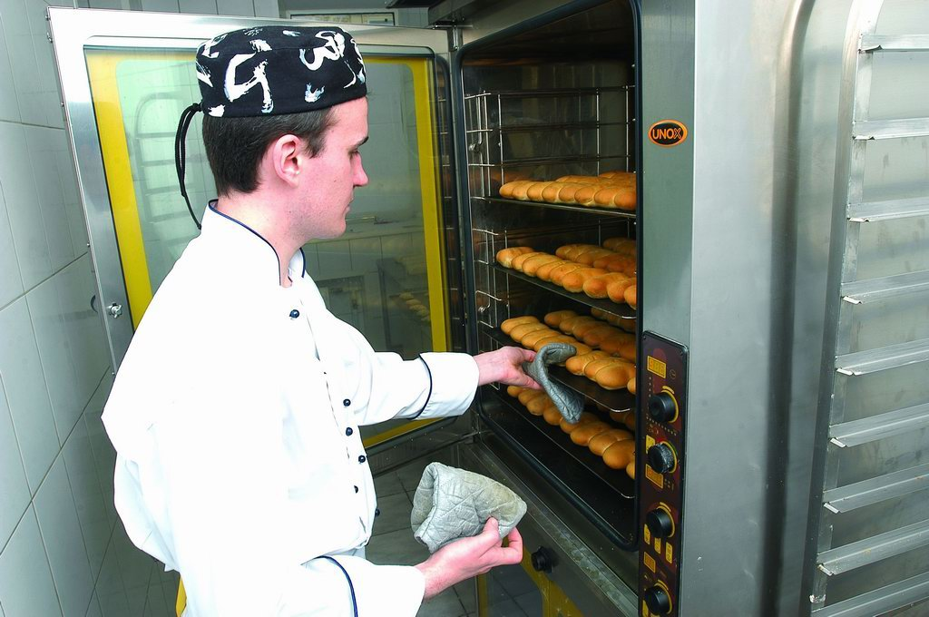
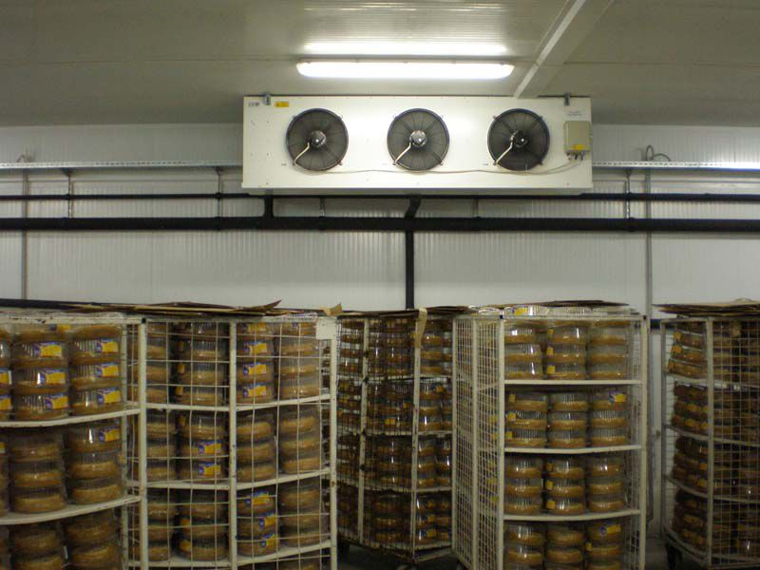
Сырье, поступающее в цех, разгружают в кладовые суточного запаса. Муку просеивают в помещении просеивания, откуда она подается по гибкому рукаву в отделение замеса, разделки и выпечки мучных изделий. Для получения дрожжевого теста хорошего качества предусматривают помещение расстойки дрожжевого теста. Готовые изделия хранят в кладовой готовых изделий на стеллажах до отправки в экспедицию.

Slide 7
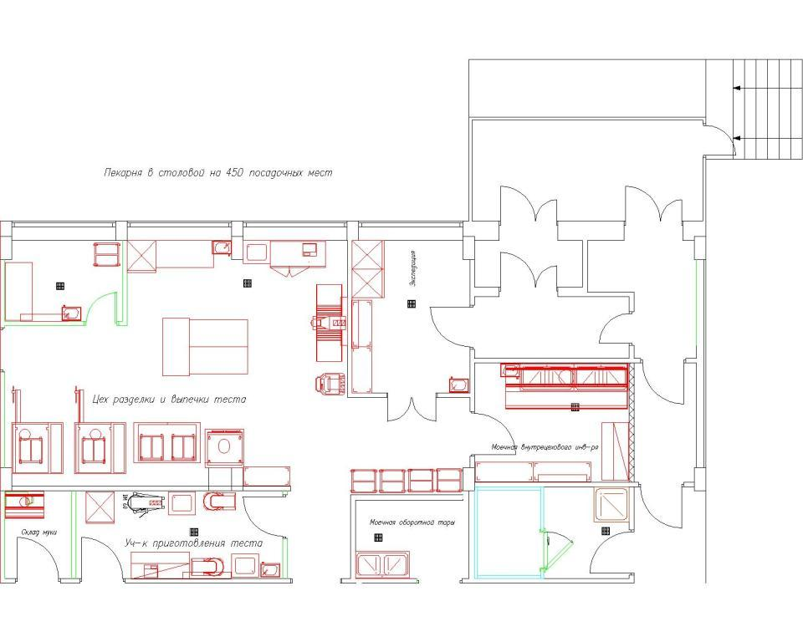
Пример мучного цеха:

Slide 8
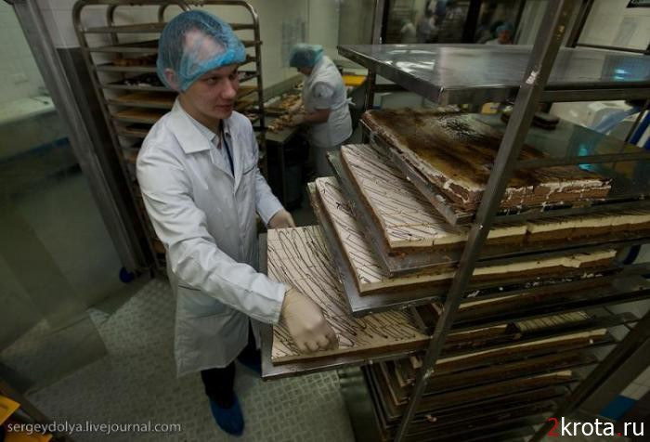
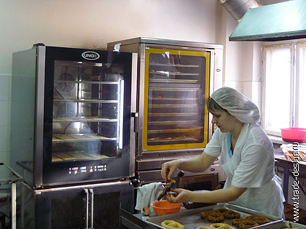
Технологический процесс в кондитерском цехе:
1.подготовка продуктов
2.приготовление и выпечка теста и изделий
3.остывание
4.отделка
5.укладка
6.охлаждение и хранение 7.транспортирование.

Slide 9
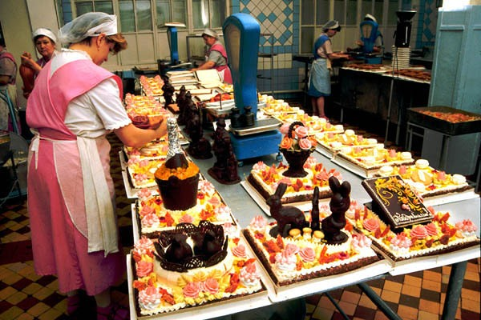
Сырье разгружают в кладовые суточного запаса (охлаждаемую и неохлаждаемую). После просеивания муки и подготовки продуктов приготовляют тесто всех видов и осуществляют разделку и выпечку изделий из песочного, слоеного, заварного и бисквитного теста. Остывшие изделия отделывают кремами, повидлом или другими отделочными полуфабрикатами, укладывают в тару, охлаждают и хранят в охлаждаемой и неохлаждаемой камерах готовых изделий до отправки в экспедицию.

Slide 10
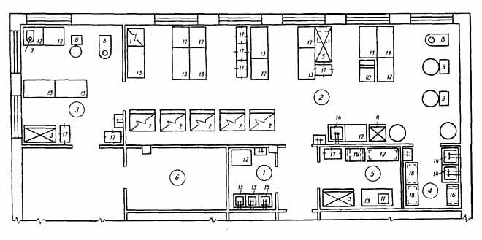
Пример кондитерского цеха:

Slide 11
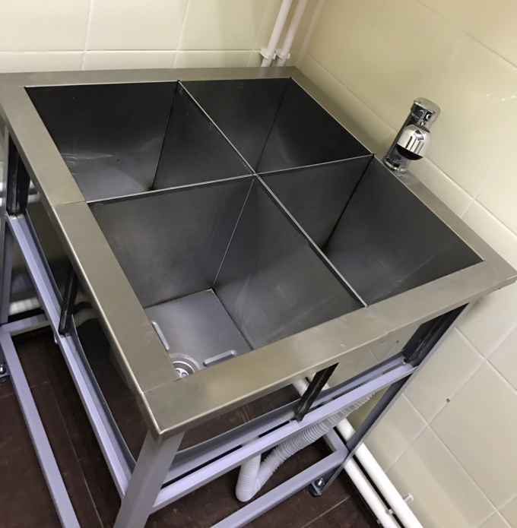
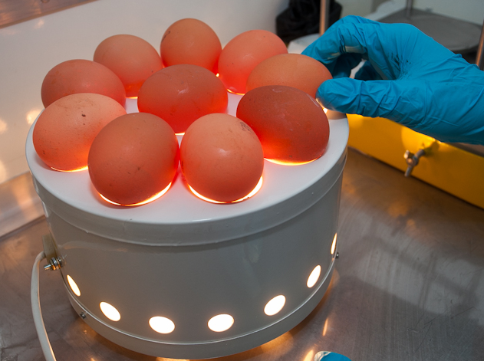
На рабочем месте для обработки яиц устанавливается стол производственный с овоскопом для проверки качества яиц, 4 ванны для их санитарной обработки, подтоварник. Из инвентаря используются решетчатые металлические корзины, волосяные щетки. В крупных цехах может выделяться помещение для боя яиц, где устанавливается устройство Панфилова (устройство для отделения желтка и белка).

Slide 12
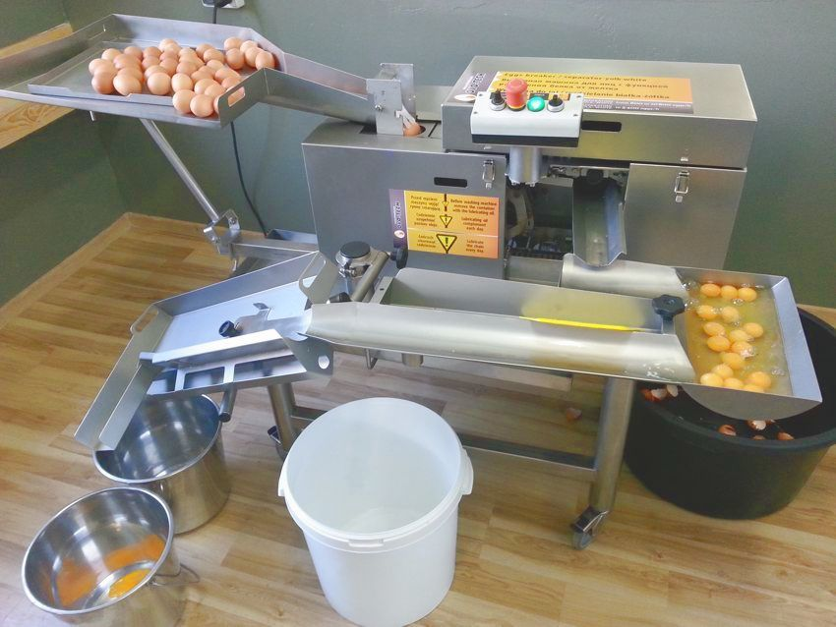

Slide 13
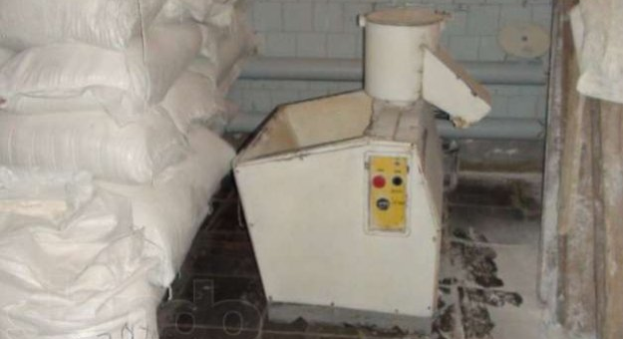
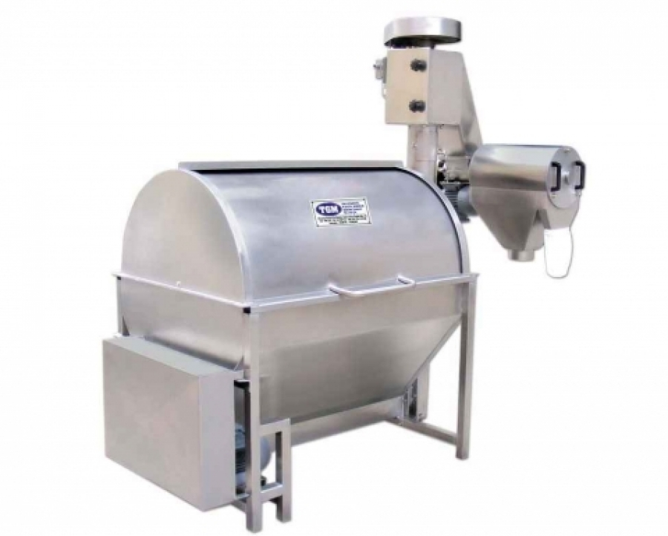
Просеивание муки осуществляется в отдельном помещении или кладовой суточного запаса сырья по соседству с отделением замеса теста.
На этом рабочем месте в зависимости от мощности цеха устанавливают малогабаритное вибросито; машину просеивательную или сменный механизм, работающий от универсального привода. Для сбора просеянной муки используют полиэтиленовые бачки или передвижные дежи. Для мешков с мукой устанавливают подтоварник.

Slide 14
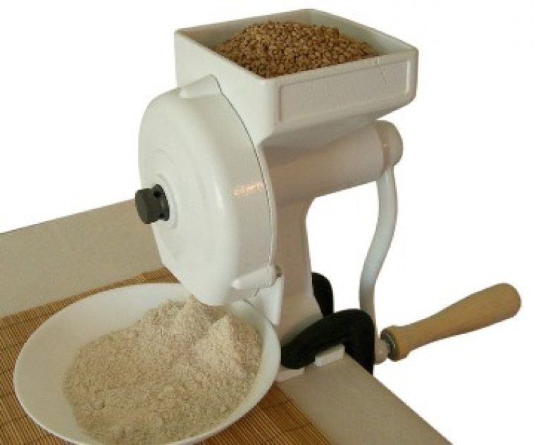
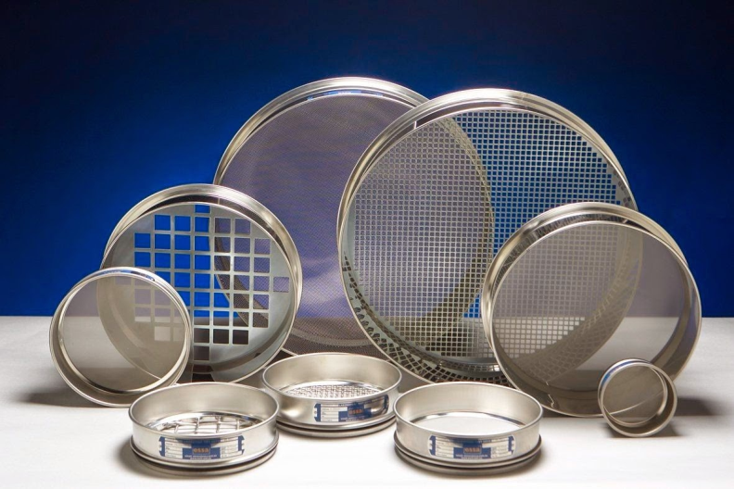
Рабочее место для подготовки других видов сырья оборудуется подтоварником и стеллажом для хранения сырья, производственным столом, ванной с подачей горячей и холодной воды, холодильным шкафом. Разнообразный характер выполняемых на данном месте работ требует укомплектования инвентарем и инструментами: грохот металлический, дуршлаг, цедилки, шумовки, сита с ячейками различных размеров, орехомолки, мельницы, весы, мерная посуда и т. д.

Slide 15
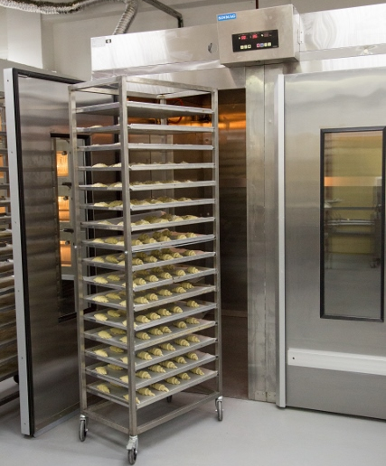
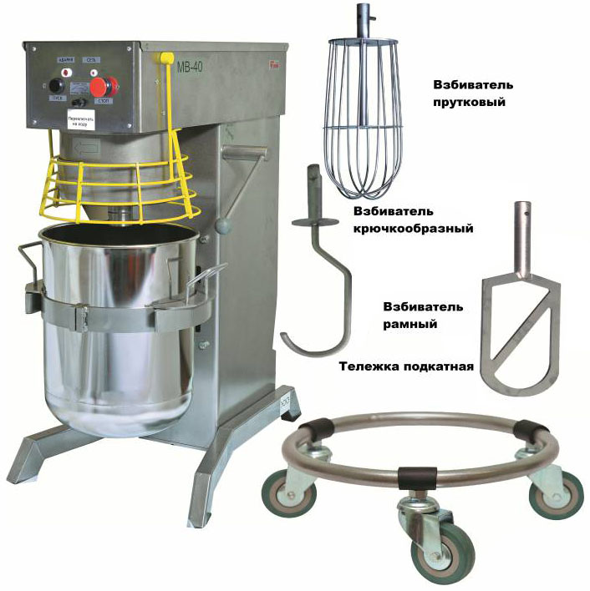
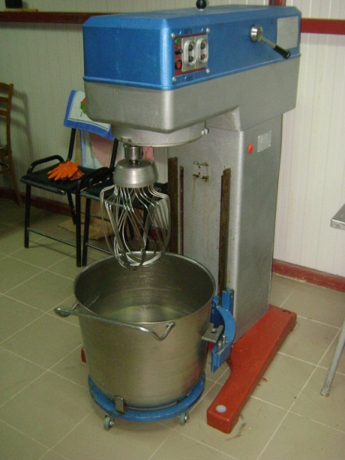
Рабочие места для приготовления дрожжевого, слоеного, песочного теста могут быть совмещены, устанавливают тестомесительные машины, для замеса песочного теста – взбивальные машины, производственную раковину, производственный стол (в том случае, если нет помещения для подготовки продуктов). После замеса дрожжевого теста обеспечивают его созревание: дежи передвигают ближе к пекарским шкафам или оборудуют помещение для расстойки теста (Т=30-35 °С, влажность 85-90 %).

Slide 16
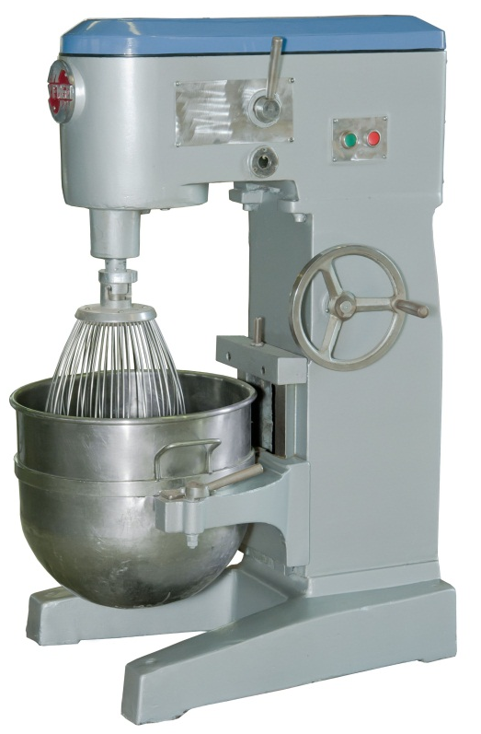
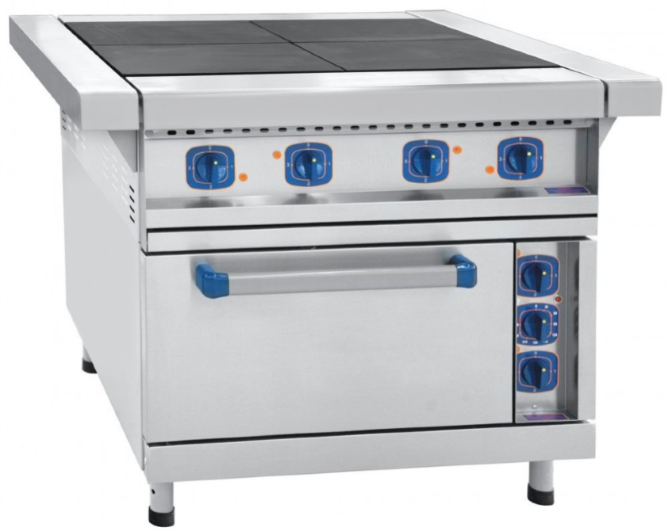
Особенности приготовления бисквитного и заварного теста обуславливают тепловую обработку смесей и взбивание различных по составу масс. Поэтому на рабочем месте для приготовления этих видов теста устанавливают плиту электрическую, взбивальные машины.

Slide 17
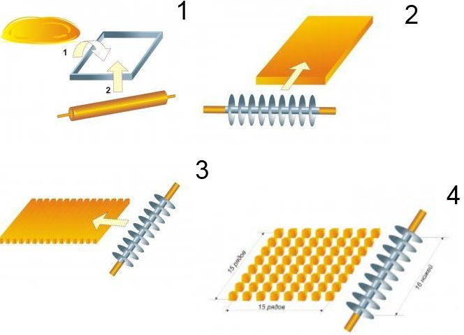
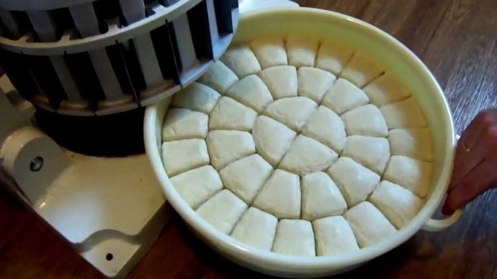
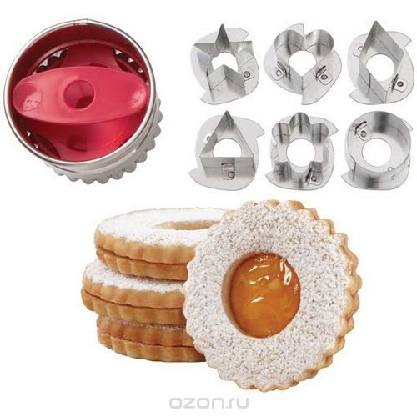
Рабочее место для разделки дрожжевого и песочного теста оборудуется производственными столами с деревянным покрытием и выдвижными ящиками для инвентаря, передвижными стеллажами; весами настольными. Для ускорения порционирования дрожжевого теста используют ручные тестоделители. Изделия из песочного теста формуют при помощи фигурных выемок.

Slide 18
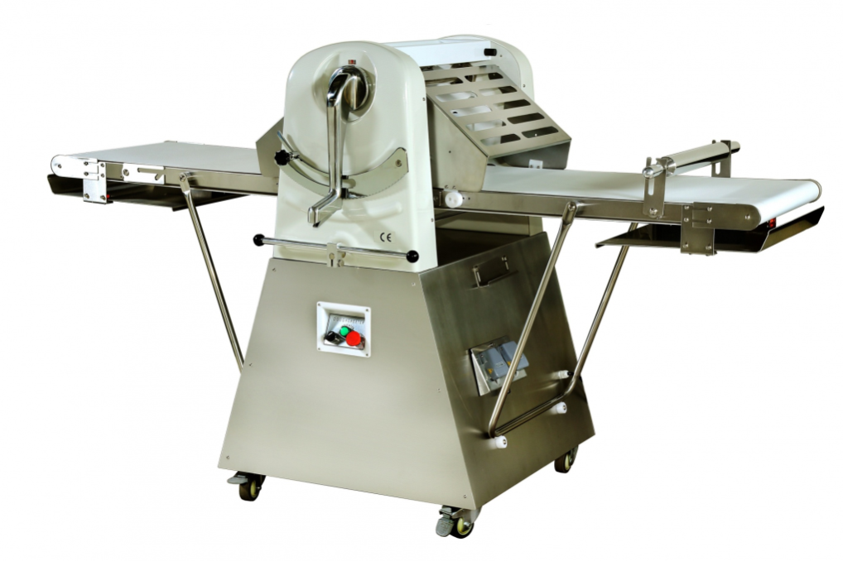
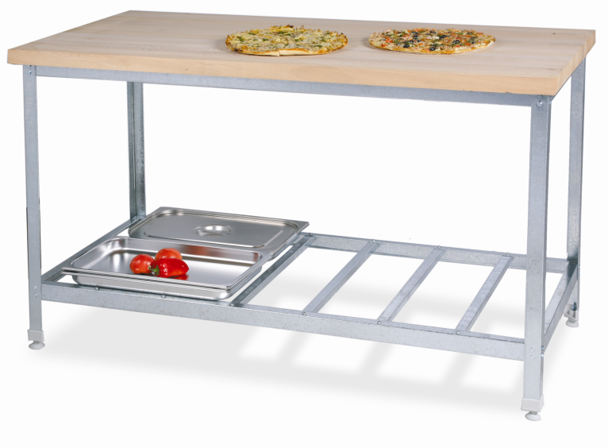
На рабочем месте по разделке и формовке изделий из слоеного теста устанавливают производственные столы с деревянным покрытием, тестораскаточные машины, шкаф холодильный, передвижные стеллажи. Вместо кондитерского стола может использоваться стол с охлаждением.

Slide 19
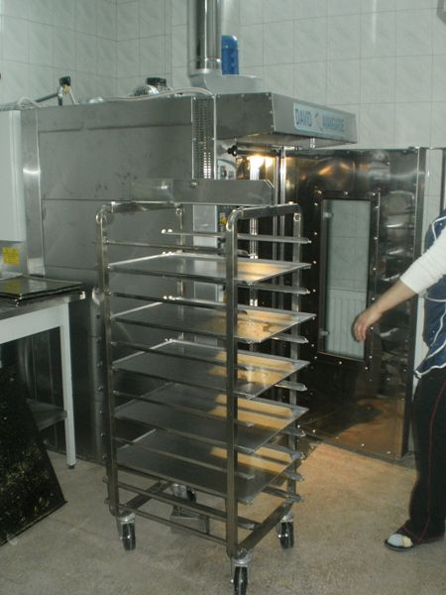
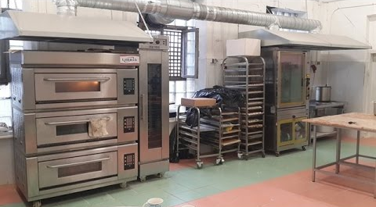
На участке выпечки изделий из различных видов теста устанавливают, пекарские шкафы, пароконвектоматы, стеллажи для расстойки заготовок и охлаждения готовых изделий, стол производственный, на который укладывают листы с изделиями для смазывания их льезоном.

Slide 20
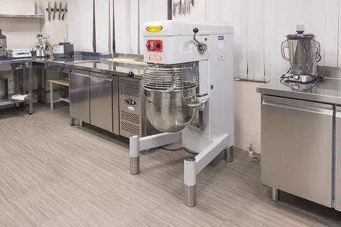
На участке приготовления отделочных полуфабрикатов устанавливают взбивальные машины, привод универсальный, стол производственный, плиту электрическую, ванну моечную и стеллаж для приготовления сиропов и помадки, может использоваться машина кондитерская универсальная МКУ-40.

Slide 21
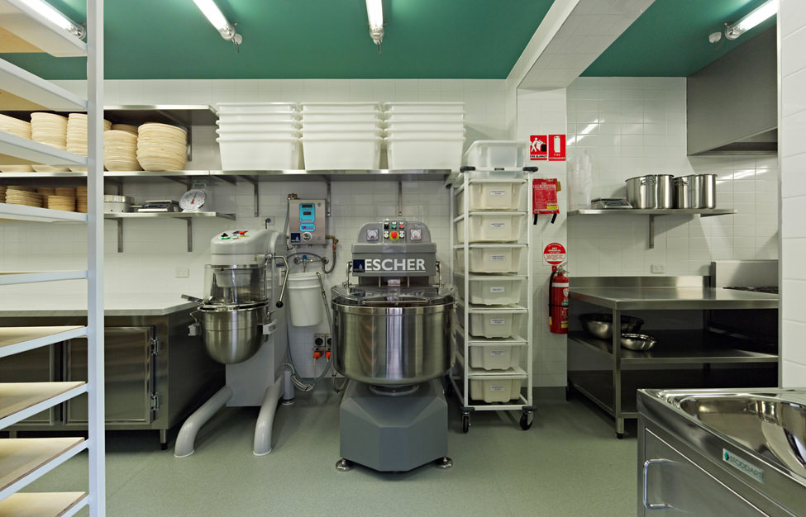
Для приготовления кремов может выделяться отдельное помещение, где устанавливаются взбивальные машины, холодильные шкафы, столы производственные и стеллажи.

Slide 22
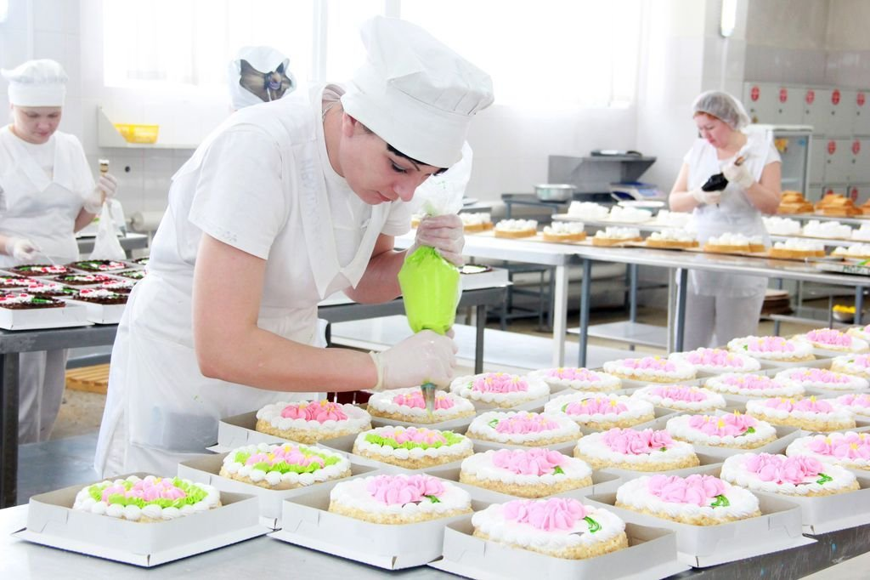
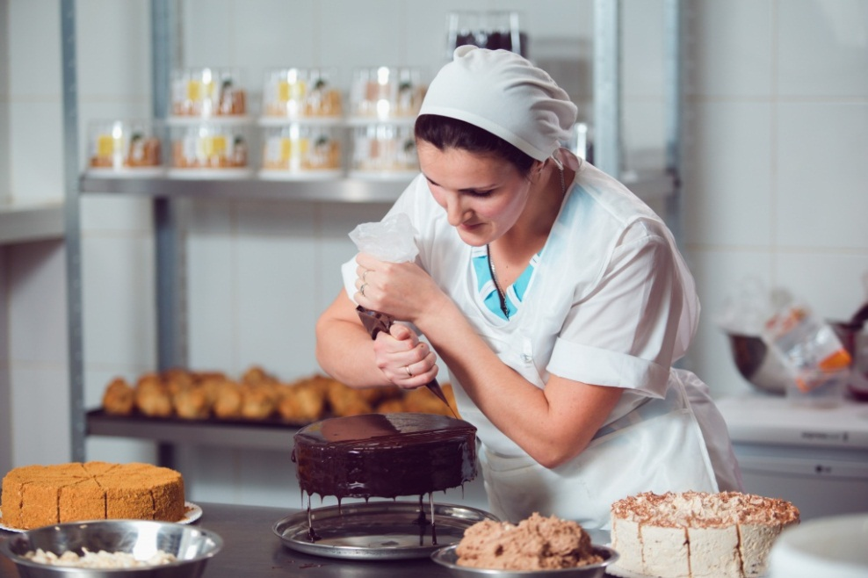
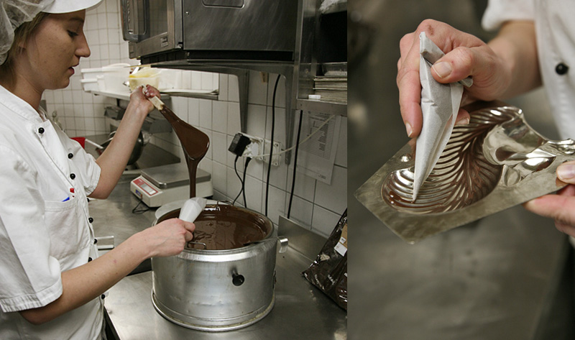
Участок для отделки изделий оборудуется кондитерскими столами, передвижными стеллажами, охлаждаемыми шкафами (или столами с охлаждением).

Slide 23
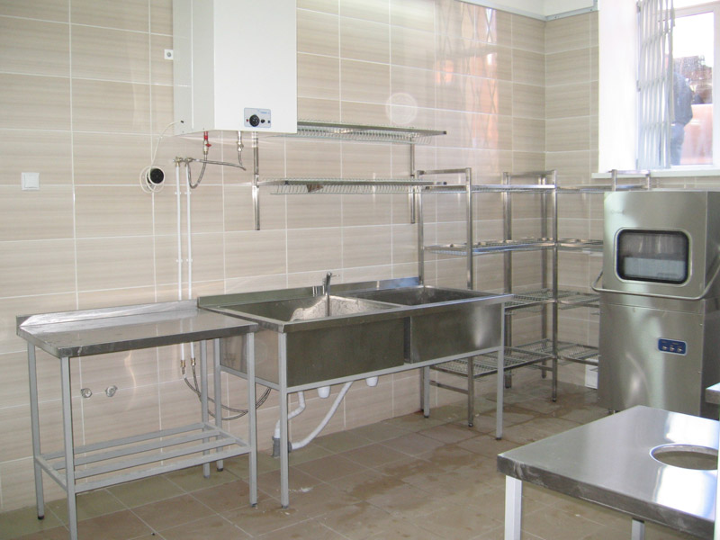
В моечном отделении кондитерского цеха устанавливают ванну моечную с 2-3 отделениями и стеллажи.

Slide 24
Организация труда работников цеха
Кондитеры 5 разряда занимаются изготовлением фигурных заказных тортов и пирожных, производят их художественную отделку.
Кондитеры 4 разряда изготавливают кексы, рулеты, печенье высших сортов, слоеные торты и пирожные, украшения для тортов, оформляют изделия.
Кондитеры 3 разряда изготовляют простые торты, пирожные и другие штучные изделия, замешивают тесто, готовят крема, начинки, отделывают торты и пирожные шоколадом, помадкой, фруктами.
В обязанности пекаря входит выпечка изделий, просеивание муки, замес и разделка дрожжевого теста, взбивание кремов, варка сиропов, глазирование изделий.

Slide 25
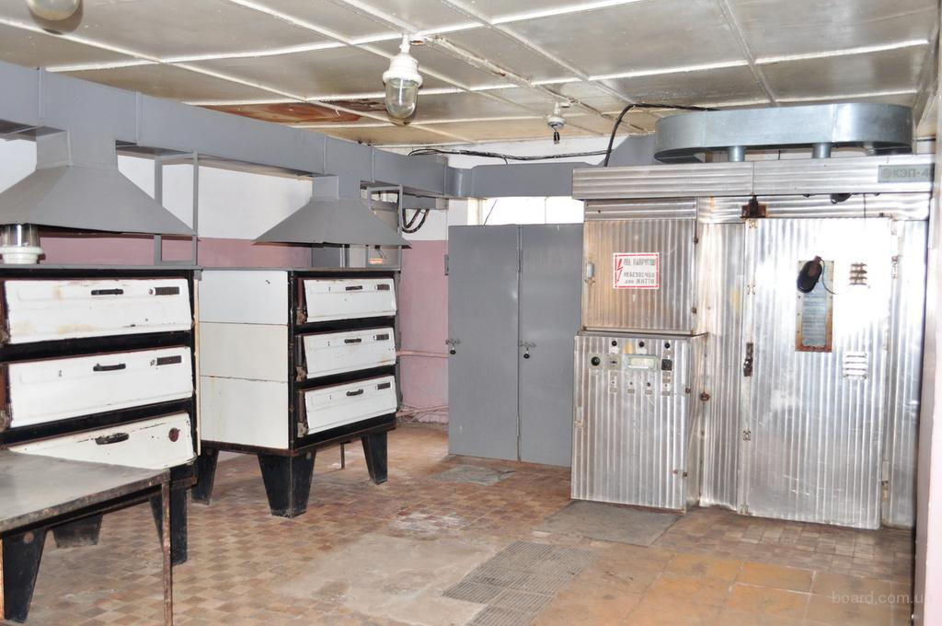
Кондитерские и мучные цехи малой мощности (до 5 тыс. изделий) не дробят на отдельные помещения — выделяют лишь помещения отделки изделий и обработки яиц; мощностью до 15 тыс. изделий — проектируют с отделениями суточного запаса сырья, обработки яиц, подготовки сырья и приготовления теста, разделки и выпечки, остывания и отделки изделий, кратковременного хранения готовых изделий, а также с моечной инвентаря и холодильной камерой для хранения готовых изделий с кремом.

Slide 26
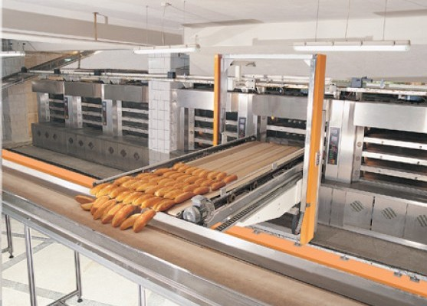
Организация работы помещений для выпечки изделий.

Slide 27
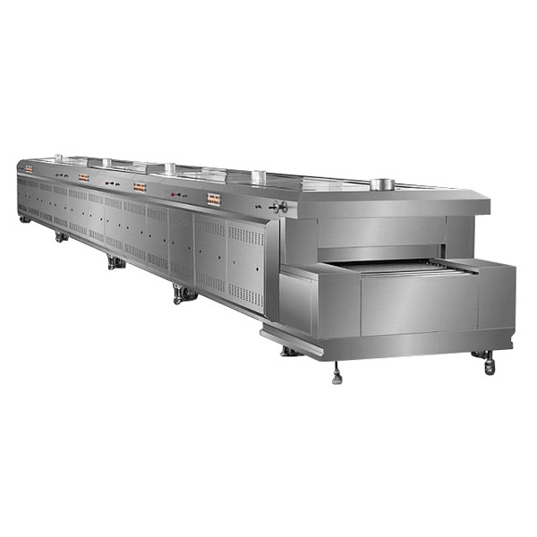
Печи устанавливают в ряд и снабжают местной вентиляцией. В таком же секционном порядке размещают оборудование и столы для жарки изделий во фритюре. Это экономит площадь цеха и создает благоприятные условия для работы.

Slide 28
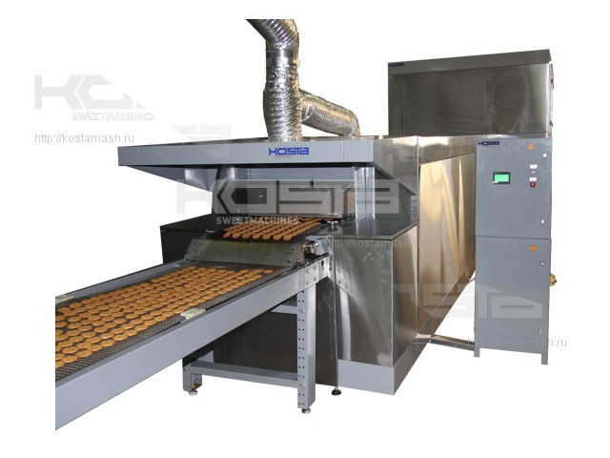
В жарочных шкафах, обогреваемых газом, температуру регулируют количеством газа, поступающего в горелки, но при этом следят, чтобы все открытые горелки и газ не проникал в помещения.

Slide 29
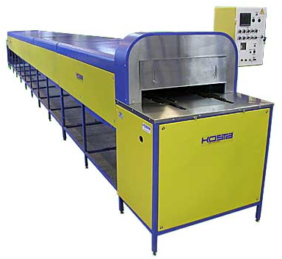
Электрические жарочные шкафы снабжены терморегуляторами, которые автоматически поддерживают в жарочной камере заданную температуру в пределах от 100 до 350°С

Slide 30
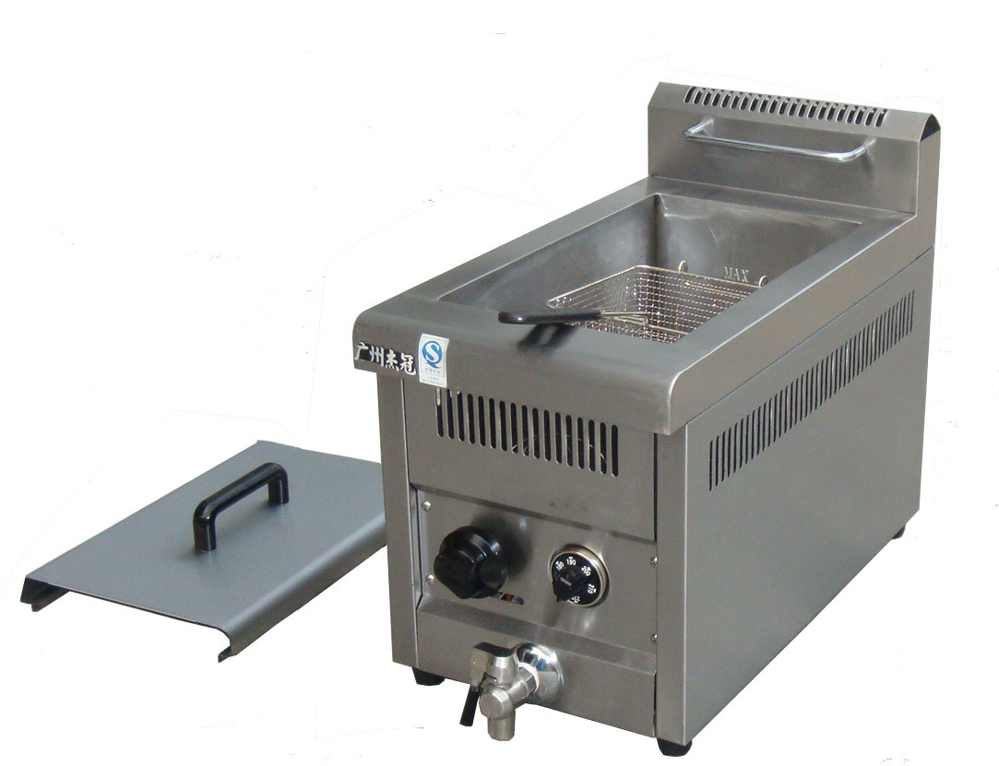
Для жарки пирожков во фритюре устанавливают специальные электрические или газовые фритюрницы или пользуются наплитными фритюрницами. Возле фритюрницы устанавливают стеллажи и стол с сетчатым противнем для отсекания излишка жира. Это отделение должно иметь особенно хорошую вентиляцию, так как при разложении жиров выделяются вредные для здоровья продукты.

Slide 31
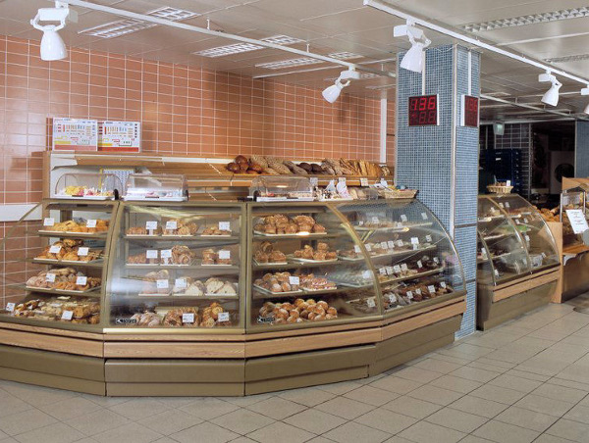
Кондитерские изделия с кремом или фруктовой отделкой хранят в охлаждаемых помещениях при температуре не выше 6 С.
Кондитерские изделия без отделки хранят при температуре 18 С и относительной влажности 70-75%.
При наличии холода срок реализации изделий со сливочным (масляным) кремом не должен превышать 36 ч, с заварным – 6 суток, со взбитыми сливками – 7, с фруктовой отделкой – 3 суток.

